Slide 1
HESAPLAMA TEORİSİ
2026-Güz
Bilgisayar Mühendisliği Doktora

Slide 2
GİRİŞ
Bilgisayar Bilimlerinin (Computer Science) temel konularından biri:
Bilgisayarla ne tür problemler çözülebilir?
Efektif olarak çözülemeyecek problemler var mıdır?
Her problemin çözümü için algoritma bulunabilir mi?
sorularını cevaplar.

Slide 3
Tarihsel Bakış
Hesaplanabilirlik ve hesaplama (1900 ‘lu yılların başı) tarihi, matematiksel hesaplamanın teorik sınırları ile ilgili ilk fikirlerin ortaya atıldığı döneme kadar izlenebilir.
Bilgisayar olarak tanımlanan ilk makineler, İkinci Dünya Savaşı’ndaki şifre çözme makineleridir.
  1950'lerde genel amaçlı bilgisayarların geliştirilmesine öncü oldu.
Elektronik bilgisayarlarla karşılaşma, hesaplama işleminin kağıt üzerindeki yöntemlerden elektronik makinelere dönüşmesiyle gerçekleşti.
Computer (bilgisayar) sözcüğü, hesaplama işlemini yapan insanı ifade ederken elektronik bilgisayarlara dönüşmüştü.

Slide 4
Gelişmelerin Başlaması
1930'lar, 1940'lar:
Alonzo Church, Emil Post, Alan Turing, Andrey Markov ve Stephen Kleene vd. hesaplama teorisinin temeli
  Kanıtlar, modeller ve çözülmemiş problemlerin ortaya konulması
    Hala geçerli hesaplamalar
  Örneğin, Church tezi hala otomatik hesaplamaya ilişkin en genel kavramdır.
1950'ler:
Noam Chomsky: modern bilgisayar dillerinin temelini oluşturan bir dizi biçimsel dil ve dilbilgisi tanımlaması
Alan Turing: Modern bilgisayar mimarilerinin temeli olan ve günümüzde de geçerli Turing Makinesi (Kuantum hesaplamanın implementasyonu ile değişecek)
1960'lar, 1970'ler:
Hesaplama için gerekli asgari kaynakların (örneğin, kaç işlem ve/veya bellek hücresine ihtiyaç duyulduğu gibi) belirlenmesi çalışmaları
  Modern bilgisayarlardaki kaynakların zenginliği nedeniyle, kullanıcı tarafından bilinmeyen sınırlamalar

Slide 5
Church-Turing tezi -1
Bugünkü bilgisayarların “ne yapabileceği” ve “ne yapamayacağı” sorusunun temeli
Programlama dilleri ve hesaplama modelleri
  Programlama dillerin çoğu Turing-complete ( Turing-tam ) özelliği
  Yeterli zaman ve bellek varsa, programlama dilleri Turing makinesinin hesaplayabildiği her şeyi hesaplayabilmesi
Algoritmaların sınırlarının belirlenmesi - Halting Problem / Durma Problemi
  Herhangi bir programın, herhangi bir girdi için durup durmayacağını kesin olarak belirleyen genel bir algoritma var mıdır? CEVAP ???

Slide 6
Sonucun Önemi (Algoritmanın varlığı)
Program doğrulama,
Yazılım güvenliği,
Derleyici tasarımı,
Statik analiz,
Otomatik hata bulma sistemleri
Herhangi bir araç, tüm program hatalarını kesin ve eksiksiz biçimde bulamaz.
  Çünkü bazı durumlarda bu, durma problemine indirgenir.

Slide 7
Church-Turing tezi II
Yapay zekâ ve hesaplanabilirlik sınırları
  Church-Turing tezinin, YZ ‘nında hesaplama sınırları olduğunu hatırlatması
Bir YZ sistemi her matematiksel problemi çözemez. Her programın davranışını kusursuz tahmin edemez. Karar verilemez problemleri genel durumda çözemez. Sonsuz arama uzaylarında kesin sonuç garanti edemez.
Yaklaşık çözüm, Olasılıksal tahmin, Sezgisel algoritma, Makine öğrenmesi modeli

Slide 8
Church-Turing tezi III
Kriptografi ve güvenlik
Hesaplanamaz problem: Hiçbir algoritmayla genel çözümü olmaması
Zor problem: Algoritması olmasına rağmen uygulamasının çok uzun sürmesi
Bir problem için etkili bir algoritma yoksa, onu genel amaçlı bilgisayarlarla çözmenin mümkün veya pratik olmaması fikri
Büyük sayıların asal çarpanlara ayrılması, ayrık logaritma problemi, eliptik eğri problemleri, hash fonksiyonlarının tersinin bulunması.

Slide 9
Church-Turing tezi IV
Kuantum hesaplama
Kuantum bilgisayarlarla Church-Turing tezinin yeniden tartışmaya açılması
  Bazı problemlerin klasik bilgisayarlardan çok daha hızlı çözülmesi
Örneğin:
Shor algoritması ile asal çarpanlara ayırma,
Grover algoritması ile arama problemleri.
Kuantum bilgisayarlar (yaygın görüş)
  Hesaplanamaz olan problemler hesaplanabilir hâle getirilememesi
  Hız açısından avantaj sağlaması
Sonuç olarak :
  Church-Turing tezinin “hesaplanabilirlik” çekirdeğinin tamamen yıkılamaması
  Neyin hesaplanabilir olduğundan ziyade neyin verimli (efektif) hesaplanabilir olduğu

Slide 10
Church-Turing tezi IV
Yazılım doğrulama ve statik analiz (bellek taşması analizi, sonsuz döngü tespiti, tip doğrulama, model checking)
Veritabanları ve sorgu dilleri (recursive queries, stored procedures, user-defined functions, graph query languages)
Blockchain ve akıllı sözleşmeler
  Ethereum Virtual Machine (EVM) Turing-complete
  Anlamı: Akıllı sözleşmelerin teorik olarak genel amaçlı hesaplama yapabilmesi
  Sonuç olarak:
  sonsuz döngü riski,
  doğrulama zorluğu,
  güvenlik açıkları,
  işlem maliyeti,
  gaz limiti (Ethereum’daki gas mekanizması, sonsuz hesaplamaları pratikte sınırlama)
  gibi problemlerin ortaya çıkması

Slide 11
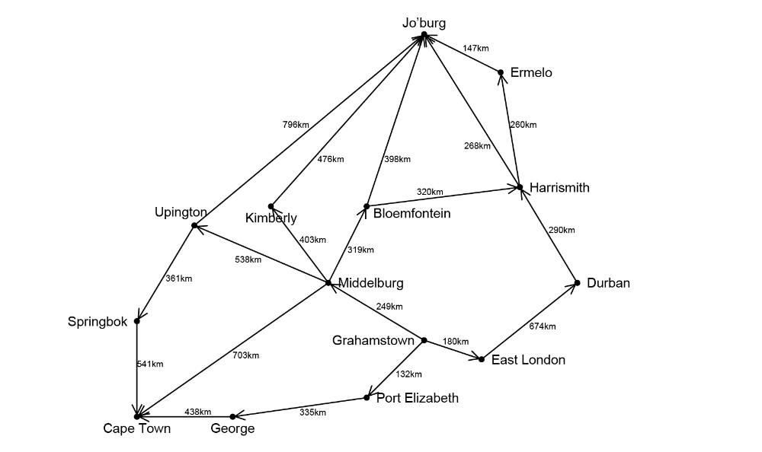
Efektif olarak çözülebilen problemleri tespit edilebilir mi?
Tüm girdiler için çözülemeyebilecek problemler var mı?

Slide 12
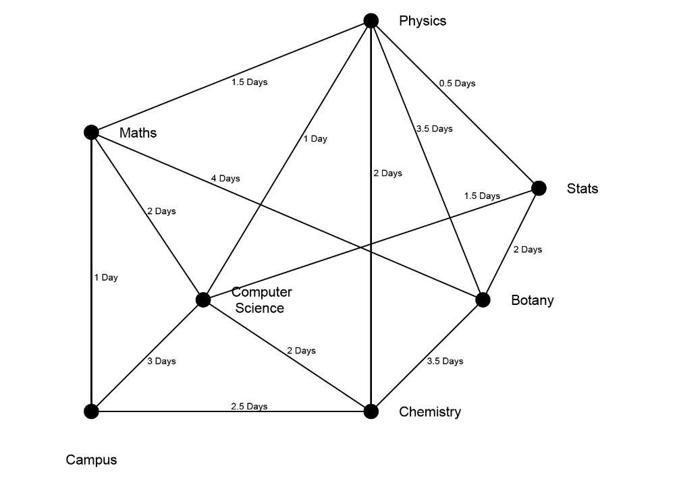

Slide 13
I. Finite State Automata
Regular Expressions
What is a regular expression?
Creating and matching regular expressions
What is an FSA?
Example FSA
Non-deterministic FSA
Links to a Grammar
What is a grammar?
Regular grammar
Chomsky’s hierarchy
Recognising strings or performing computations?
Limitations of an FSA
Pumping Lemma for Regular Languages

Slide 14
II. Pushdown Automata
What is a PDA?
Definition
Examples of PDAs
Context-Free Grammar
Limitations of a PDA

Slide 15
III. Turing Machine
What is a TM?
Definition
Example TMs
Improving the TM?
Context-sensitive Language
Impoverished Programming Language
Church-Turing Thesis

Slide 16
IV. Computability Theory
Computability
Undecidable Problems
Halting problem
Post’s correspondence problem
Busy beaver
Wang tiles

Slide 17
V. Complexity Theory
Big-O Notation
Graph Theory
Representing graphs
Polynomial Problems
Weary student (Shortest path) .
Cable laying (minimum spanning tree)
New manager
NP-Complete Problems
Traveling salesperson
Satisfiability problem
Colour problem

Slide 18
Kaynaklar
John C. Martin - Introduction to Languages and The Theory of Computation
Peter Linz - An Introduction to FORMAL LANGUAGES and AUTOMATA
MichaeI Sipser - Introduction to the Theory of COMPUTATION

